Slide 1
Tarla Hazırlığı
Sonbahar Hazırlığı
Ekim-Kasım aylarında 20-25 cm derinliğinde 1-2 defa pullukla sürüm yapılır. Sürüm yapılmadan önce toprağın tava gelip gelmediği kontrol edilir. Sürüm kuru olarak ya da ağır tavda yapılmamalıdır. Sonbahar yağışlarının geciktiği yıllarda imkan varsa sulama yapılmak suretiyle toprak tava getirilip sürüm yapılmalıdır. Sulama imkanı olmayan yağışı düzensiz bölgelerde bir önceki ürün hasadını takiben gölge tavında veya yağış durumuna göre gecikmeden sürüm yapılır.
Üç yılda bir defa dip kazan pulluğu ile 30-40 cm derinliğinde sürüm yapılmalıdır. Bu sürüm (patlatma), aynı derinlikte pulluk ile yapılan sürüm ile oluşan sert tabanı kırmaya yarar. Pulluk tabanının kırılması, topraktaki fazla suyun drene olmasına, bitki köklerinin daha iyi gelişmesine ve suyun topraktaki hareketine olumlu etkide bulunur.

Slide 2
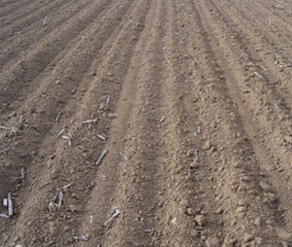

Slide 3
Tarla Hazırlığı
İlkbahar Hazırlığı
Mart-Nisan aylarında bölgelerin iklim ve toprak yapısına göre değişmekle beraber tarlalar çiftçilerle kontrol edilir. Toprağın 7-8 cm derinliğinin tava gelmiş olması gerekir. Toprağın tava gelip gelmediğini tecrübeli bir tarımcı tarlada yürürken anlar. Toprak basıldığı yerde halı üzerinde yürür gibi esner. Avuç içine alınıp sıkılıp atıldığında parçalanır. Bakıldığında örümcek ağı gibi bir şekilde görülür.
İlkbaharda tohum yatağı hazırlamak için kültivatörle 7-8 cm derinliğinde toprak karıştırılır. Üst toprak parçalanır ve sıkıştırılır. Yabancı otlara karşı ekim öncesi atılan ilaç toprağa karıştırılır. Sıkıştırılma işlemi yeterli değilse merdane çekilir. İlkbaharda toprak tavının korunması için, tarlada tarım aletleriyle fazla işlem yapılmamalıdır. Bu işlemler bölge mühendislerince kontrollü olarak yürütülür.

Slide 4
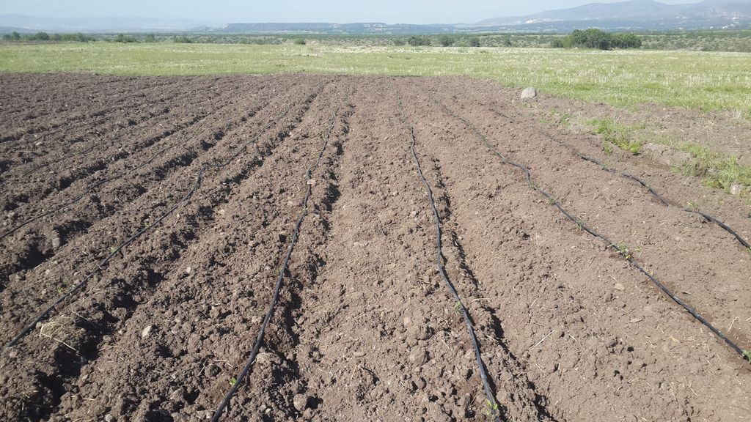

Slide 5
Gübreleme
Yanmış ahır gübresinin sonbaharda toprağa atılması ve bekletilmeden toprağa karıştırılması gerekir. Ahır gübresinin bitki besin maddesi ilavesi yanında toprağın fiziksel ve kimyasal yapısını düzeltme, toprağın havalanması, su tutma kapasitesinin artırılması, mikroorganizma faaliyeti için uygun ortamın sağlanması gibi birçok faydaları vardır.
Ülkemizde yeşil gübre alışkanlığı yok denecek kadar azdır. Toprakta organik gübrelerle oluşacak besin maddesi varlıkları (organik madde, P₂O₅, K₂O), alınacak numunelerin analizi sonucunda tespit edilir. Eksiklikleri ticari gübrelerle toprağa verilir.
Fosforlu gübreler (TSP %42-44), kompoze gübreler (DAP %18-46, 15-15-15, 20-20-0, 8-24-8) ve potaslı gübreler (K₂SO₄ %48-52, KCl₂ %60) sonbaharda son sürümden önce toprağa verilir. Fosforun topraktaki hareketi az olması nedeniyle, gübrenin pulluk altına yani 20-25 cm derinliğe verilmesi sağlanır.

Slide 7
Gübreleme
Azotlu gübrelerin (%21 A. Sülfat, %26 A. Nitrat, %46 Üre) 1/3’ü ilkbahar toprak hazırlığında, 1/3’ü çapalama sırasında ve 1/3’ü de ilk sulama ile toprağa verilir. Üreticiler; azotlu gübrelerin gerek depolanmasında, gerekse toprağa verilmesinde özen göstermelidirler. Toprak yüzüne saçılıp günlerce kalan ya da çok az bir yağışla toprağa atılan gübrenin, amonyak halinde buharlaşma olacağından etkinliği azalır.
Halen ülkemizde ticari gübreler granül haldedir. Ancak ekim sonrası üst gübrelemenin sıvı gübre ile yapılması idealdir. Ancak, pahalı olması ve nakliye güçlüğü nedeniyle tarımda henüz yerleşmemiştir. Analiz laboratuarlarının etkinleştirilmesi ile yaprak analizi de yapmak suretiyle, gelişme döneminde tespit edilen bitki besin maddesi eksikliğinin yaprak gübresi ile verilmesi mümkündür.
Son yıllarda önem kazanan mikro elementlerin (S, Zn, Mn, Mg, Fe) eksikliğinde yapraktan verilmesi bilinci de henüz istenen seviyede değildir. Kaliteli şeker pancarı yetiştirmek için toprakta toplam 12 kg saf N, 10 kg saf P₂O₅ ve 5 kg saf K₂O yeterlidir. Bundan fazla toprağa gübre verilmesi, gerek toprakta gerekse bitkide zararlı olur. Özellikle fazla verilen N’lu gübre şeker oranını düşürür ve şekerin fabrikasyonunu güçleştirir.

Slide 8
Ekim
Tohum yatağı hazırlanmasından sonra pancar ekimi mibzerle yapılır. Sıra arası 45 cm ve sıra üzeri 22 cm olacak şekilde ayarlanır. Dekarda 9.000 bitki idealdir. Ekim derinliği toprak ve iklim şartlarına bağlı olarak 3–4 cm’dir. Mibzerlerin ekim öncesi bakımlarının ve kalibrasyonlarının yapılması şarttır.

